Slide 1
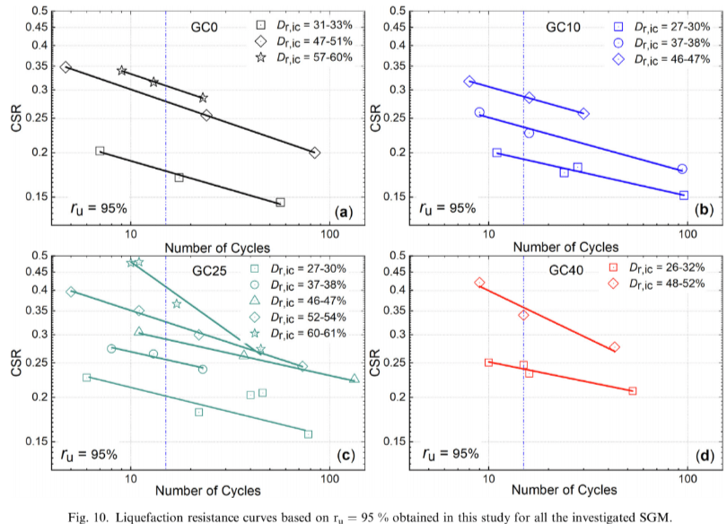
Liquefaction characteristics of sand-gravel mixtures: Experimental observations and its assessment
based on intergranular state concept
Abilash Pokhrel, Gabriele Chiaro, Takashi Kiyota, Misko Cubrinovski, Soils and Foundations, Volume 64, Issue 2, April 2024
DOI: https://doi.org/10.1016/j.sandf.2024.101444
概要
礫質地盤の液状化ポテンシャルと繰返しひずみ蓄積特性の評価は地盤地震工学での大きな課題．
砂が支配的なSGMに焦点を当て，礫質地盤の液状化抵抗に対するGCとDrの影響に関するデータを構築．
様々なGCをもつSGMの液状化抵抗を体系的に比較し，SGMの液状化評価に対する粒間状態概念に基づくフレームワークの適用可能性を検証．
SGMに対して，非排水繰返し三軸試験を実施．
まとめ
SGMのCRRは，GCとDrの両方が増加するにつれて増加する．
SGMの液状化抵抗に対するGCとDrの効果は複合効果としてみるべきである．
等価間隙比は，SGMの液状化抵抗を記述するためにGCとDrの効果を組み合わせる適切な手法であるとされる．
コメント
Introduction において，礫質地盤の液状化についてのこれまでの研究が詳細に述べられている．
M. Kunisawa

